Slide 1

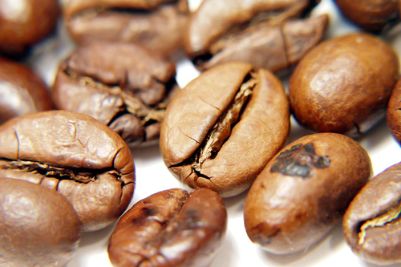
Minimal Life

Slide 2
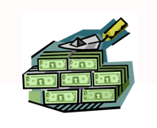
목차
미니멀 라이프란
1
미니멀 라이프 배경 및 변화
1
1
소비 트랜드의 변화
미니멀 라이프 실천
1

Slide 3

미니멀 라이프란
Minimal Life
A lifestyle that minimizes unnecessary thing and lives with minimal
Focus on important of your life by not stopping and shrinking thing
미니멀 라이프
불필요한 물건을 줄이고 최소한의 것으로 살아가는 생활방식으로 물건을 줄이는 것에서 그치지 않고 적게 가짐으로써 삶의 중요한 부분에 집중하는 것에 중점을 둠

Slide 4
미니멀 라이프 배경 및 변화
사회적
환경적, 가치관
배경
1인 가구의 증가 | 1~2년 단위로 계약을 하고 이사 다니는 거주 형식
장기불황 | 물질적 풍요가 공허함을 채울 수 없다는 철학적 반성
채우려 하지 않고 꼭 필요한 것만 소비 (소유에 대한 개념 변화) | 필요 없는 물건을 버리고 어지럽혀져 있던 것들에 집중할 수 있게 됨
변화

Slide 5
소비 트렌드의 변화

Slide 6
미니멀 라이프 실천

